Slide 1
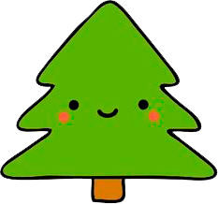
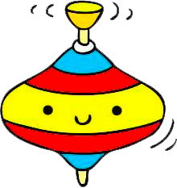

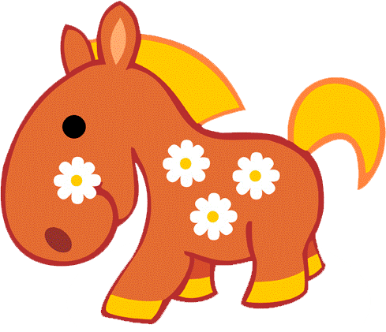

Муниципальное бюджетное дошкольное образовательное учреждение «Детский сад № 5 «Дельфин» комбинированного вида» Красноярский край, г. Шарыпово
На
асфальте детвора
АВТОМАТИЗАЦИЯ
ЗВУКА Л
УЧИТЕЛЬ-ЛОГОПЕД: Г.А.ГАЛКИНА
нарисует нам с утра…

Slide 2
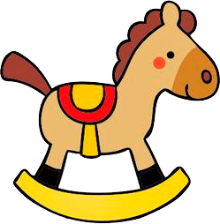
ИГРА «НА АСФАЛЬТЕ ДЕТВОРА…»
ЦЕЛЬ:
автоматизация звука Л в словах, в предложениях.
ХОД ИГРЫ:
Перед ребенком поле из квадратов (окон). Задача ребенка открыть окно, назвать появившуюся картинку четко проговаривая звук Л.
Затем открыть все окна, нажав на
пчелу и еще раз назвать все картинки.
Предложить ребенку составить предложения с названиями картинок.

Slide 3
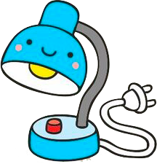

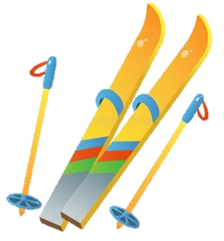

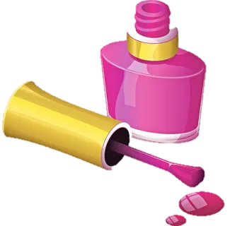

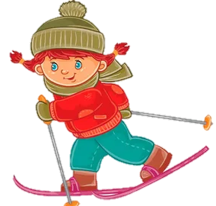

1
2
3
4
5
6
7
8
9
1

Slide 4

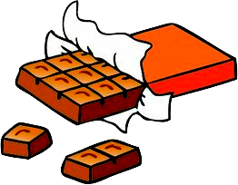
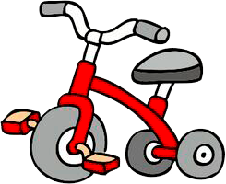

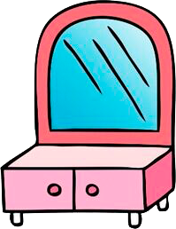
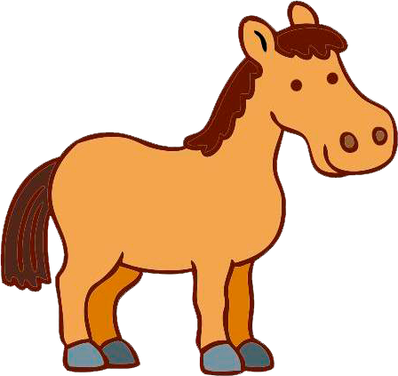

1
2
3
4
5
6
7
8
9
2

Slide 5

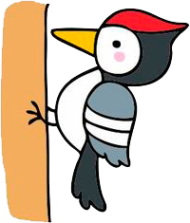
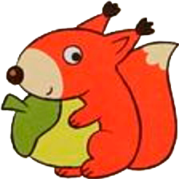


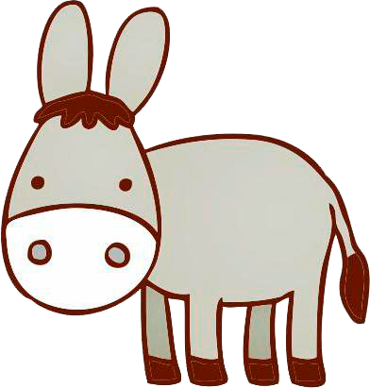

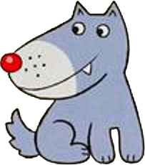
1
2
3
4
5
6
7
8
9
3

Slide 6

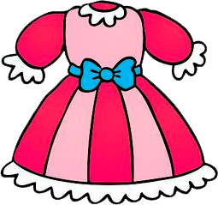






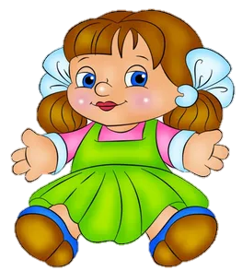
1
2
3
4
5
6
7
8
9
4

Slide 7
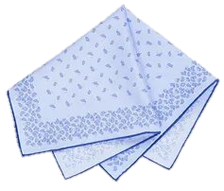
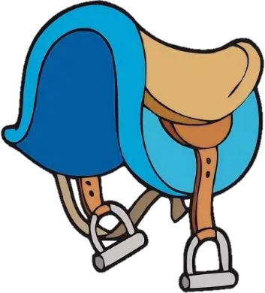

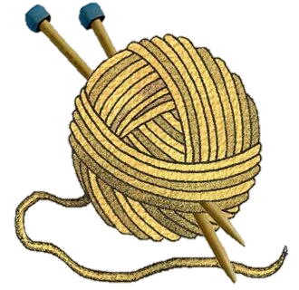
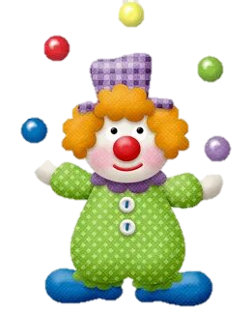
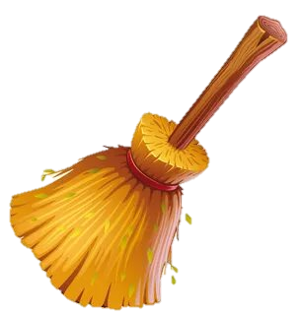
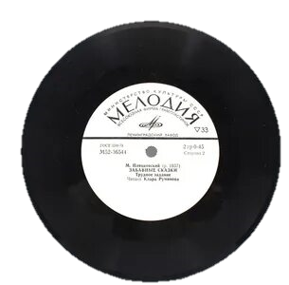
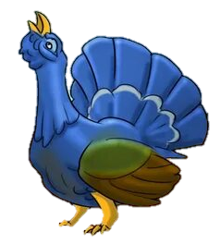
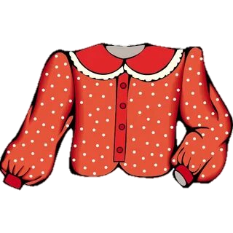
1
2
3
4
5
6
7
8
9
5

